Slide 1
ВОССТАНОВЛЕНИЕ И РЕКОНСТРУКЦИЯ ИЗОБРАЖЕНИЙ
Никитин Андрей Александрович

Slide 2
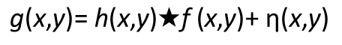
Модель процесса искажения/восстановления изображения
$$\text{g}\text{(}\text{x}\text{,}\text{y}\text{)= }\text{h}\text{(}\text{x}\text{,}\text{y}\text{)}\text{★}\text{f} \text{(}\text{x}\text{,}\text{y}\text{)+ }\text{η}\text{(}\text{x}\text{,}\text{y}\text{)}$$
G(u,v)=H(u,v)F(u,v)+N(u,v)

Slide 3
Модели шума. Гауссов шум
Функция плотности распределения вероятностей гауссовой случайной величины z задается выражением
где z представляет собой значение яркости, z — среднее значение случайной величины z, σ — ее среднеквадратическое отклонение.
Квадрат среднеквадратического отклонения σ² называется дисперсией величины z.

Slide 4
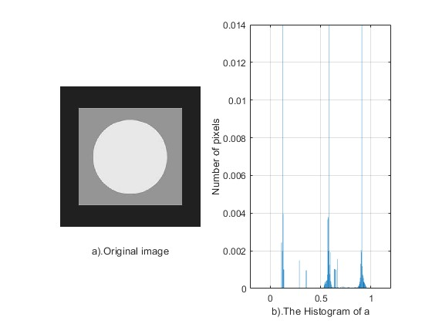
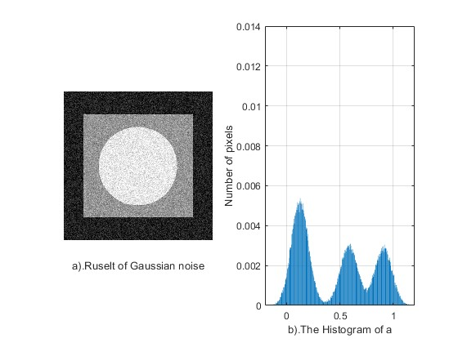
Гауссов шум

Slide 5
Шум Рэлея
Функция плотности распределения вероятностей шума Рэлея задается выражением
Среднее и дисперсия для этого распределения имеют вид

Slide 6
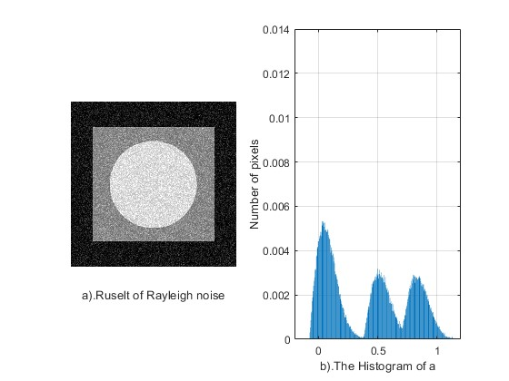
Шум Рэлея

Slide 7
Гамма-шум
Функция плотности распределения вероятностей Гамма-шума задается выражением
Среднее и дисперсия для этого распределения имеют вид

Slide 8
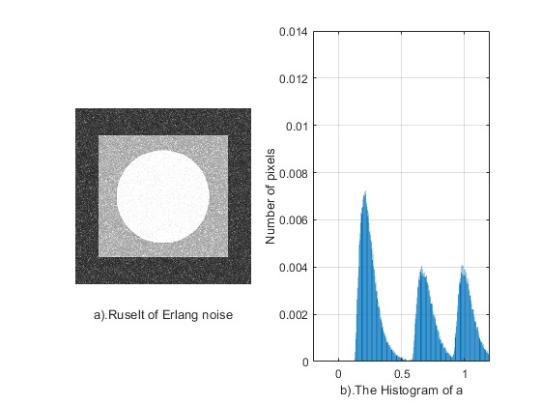
Гамма-шум

Slide 9
Экспоненциальный шум
Функция плотности распределения вероятностей экспоненциального шума задается выражением
Среднее и дисперсия для этого распределения имеют вид

Slide 10
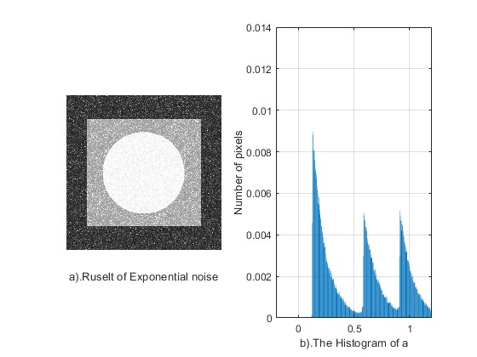
Экспоненциальный шум

Slide 11
Равномерный шум
Функция плотности распределения вероятностей равномерного шума задается выражением
Среднее значение и дисперсия для этого
распределения равны

Slide 12
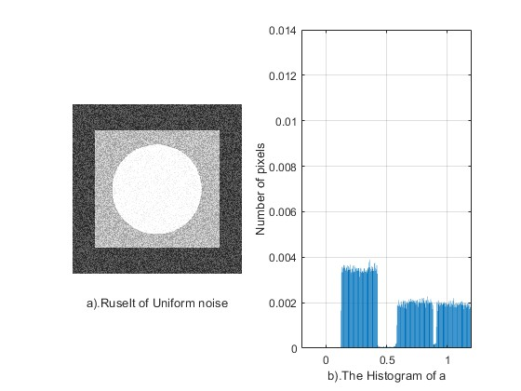
Равномерный шум

Slide 13
Импульсный шум
Функция плотности распределения вероятностей (биполярного) импульсного шума задается выражением
Если одно из значений вероятности (Pa или Pb) равно нулю, то импульсный шум называется униполярным.

Slide 14
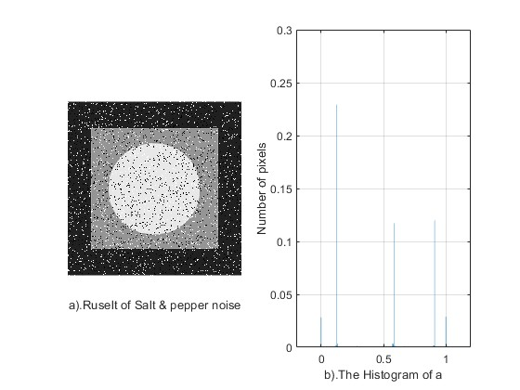
Импульсный шум

Slide 15
Подавление шумов — пространственная фильтрация Усредняющие фильтры
Фильтр, основанный на вычислении среднего арифметического | Фильтр, основанный на вычислении среднего геометрического
Фильтр, основанный на вычислении среднего гармонического | Фильтр, основанный на вычислении среднего контрагармонического

Slide 16
Подавление шумов — пространственная фильтрация Усредняющие фильтры
а | б | в | г
(а) Рентгеновский снимок. (б) Изображение, искаженное аддитивным гауссовым шумом.
(в) Результат фильтрации с использованием среднеарифметического фильтра размерами 3.3.
(г) Результат фильтрации с использованием среднегеометрического фильтра тех же размеров

Slide 17
Подавление шумов — пространственная фильтрация Усредняющие фильтры
а | б | в | г
(а) Изображение, искаженное униполярным ≪черным≫ импульсным шумом с вероятностью 0,1.
(б) Изображение, искаженное униполярным ≪белым≫ импульсным шумом с той же вероятностью.
(в) Результат фильтрации изображения (а) с использованием контрагармонического фильтра порядка Q = 1,5.
(г) Результат фильтрации изображения (б) с использованием аналогичного фильтра порядка Q = –1,5

Slide 18
Фильтры, основанные на порядковых статистиках
Медианные фильтры | Фильтры, основанные на выборе максимального и минимального значения
Фильтр срединной точки | Фильтр, основанный на вычислении усеченного среднего

Slide 19
Фильтры, основанные на порядковых статистиках
а | б | в | г
(а) Изображение, искаженное биполярным импульсным шумом с вероятностями Pa = Pb = 0,1.
(б) Результат обработки с использованием медианного фильтра размерами 3x3.
(в) Результат обработки (б) с использованием того же фильтра.
(г) Результат обработки (в) с использованием того же фильтра

Slide 20
Фильтры, основанные на порядковых статистиках
а | б | в | г
(а) Изображение, искаженное униполярным ≪черным≫ импульсным шумом с вероятностью 0,1.
б) Результат фильтрации изображения (а) с использованием фильтра максимума размерами 3x3.
(в) Изображение, искаженное униполярным ≪белым≫ импульсным шумом с той же вероятностью.
(г) Результат фильтрации изображения (в) с использованием фильтра минимума тех же размеров.

Slide 21
Подавление периодического шума — частотная фильтрация. Режекторные фильтры
Трехмерные изображения режекторных фильтров: (а) идеальный фильтр; (б) фильтр Баттерворта порядка 1; (в) гауссов фильтр

Slide 22
Узкополосные фильтры
Трехмерные изображения узкополосных фильтров:
(а) идеальный фильтр; (б) фильтр Баттерворта порядка 2; (в) гауссов фильтр

Slide 23
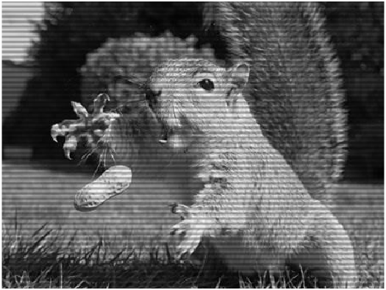
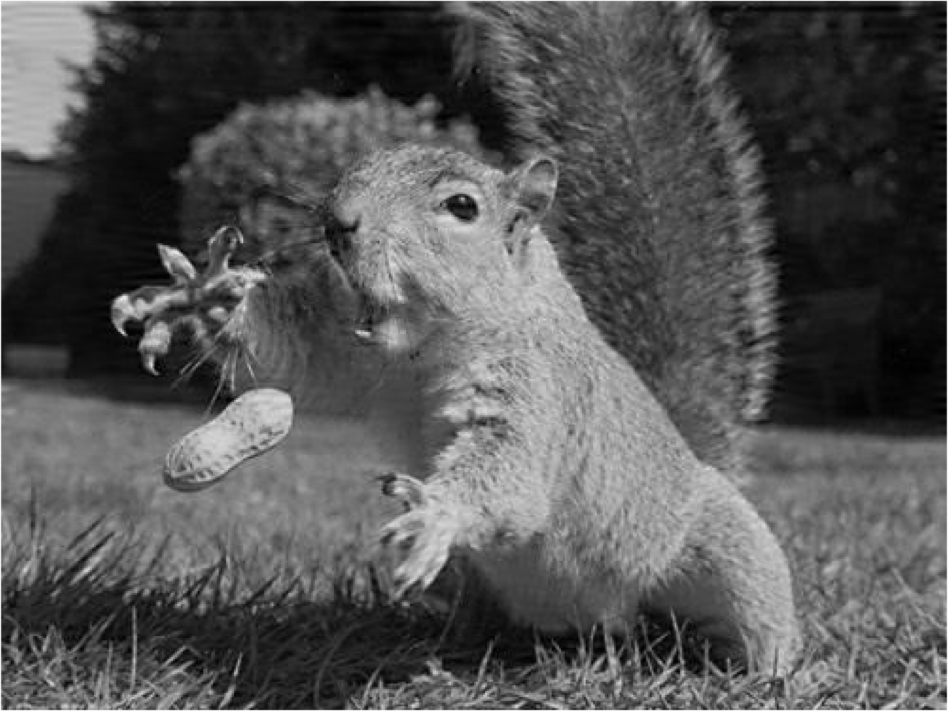
Применение узкополосных и режекторных фильтров
Изображение с периодическим синусоидальным шумом и с применённым идеальным фильтром

Slide 24
Задание
Цель работы – изучить модели шумов и освоить методики восстановления изображений.
Задачи:
1. Сгенерировать изображение, содержащее только шум.
2. Осуществить зашумление изображения.
3. Восстановить изображение.

Slide 25
Сгенерировать изображение, содержащее только шум.
Используйте тип при генерации шум согласно вашему варианту. Размер изображения 1024×1024. Другие параметры шума выбирайте произвольно в рамках ограничений функции.
Каждое сгенерированное шумовое изображение сохраните в отчете. Постройте гистограмму шумового изображения согласно своему варианту
Вариант 1 | Вариант 2 | Вариант 3
Шум Рэлея | Гамма-шум | Экспоненциальный шум

Slide 26
Осуществить зашумление изображения.
Примените к изображению С-17.tif приведенные синтаксические формы шума из лекции. Результаты сохраните в отчете. Построить гистограмму полученного изображения.
Вариант 1 | Вариант 2 | Вариант 3
Импульсный шум типа перец | Импульсный шум типа соль | Импульсный шум (соль перец)

Slide 27
Восстановить изображение.
Восстановите изображение, к которому был добавлен шум, согласно варианту. Результаты фильтрации сохранить.
Построить разностное изображение исходного изображения и восстановленного изображения. Провести корреляцию.
Вариант 1 | Вариант 2 | Вариант 3
Фильтр максимума | Фильтр минимума | Фильтр медианы

Slide 28
Восстановить изображение.
Восстановите изображение(данные переведены в полутоновое изображение), к которому был добавлен периодический шум, согласно варианту. Построить гистограмму исходного изображения.
Применить узкополосный фильтр. Результаты фильтрации сохранить.
Построить разностное изображение исходного изображения и восстановленного изображения. Провести корреляцию.
Вариант 1 | Вариант 2 | Вариант 3
Im1.mat // Im1.tif | Im2.mat // Im2.tif | Im3.mat // Im3.tif

Slide 29
При сдаче ответить на контрольные вопросы
Что такое шум и его источники возникновения?
Виды шумов?
Функции плотности распределения вероятностей различных шумов?
Пространственные фильтры для подавления шумов?
Частотные фильтры для подавления периодических шумов?

Slide 30
Итог
Для итоговой оценки необходимо представить:
6 изображений согласно варианту
3 гистограммы
2 значения корреляции
Устные ответы на вопросы
Оценка формируется следующим образом: исходная оценка 8, за сдачу задания в день лекции +1 балл. -2 балла за сдачу задания через 2 недели.-4 балла за сдачу задания через 3 недели.
Для получения +2 баллов после сдачи итоговой работы можно получить дополнительную задачу.

